Slide 1
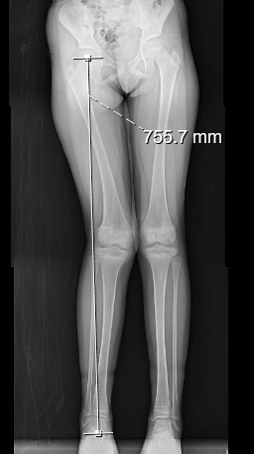
PREOP (DİSTAL FEMUR TİP 5 EPİFİZ KIRIK SEKELİ) VALGUS DEFORMİTESİ 8 YAŞ BAYAN

Slide 2
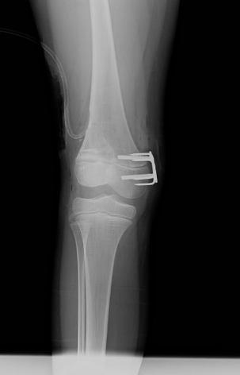
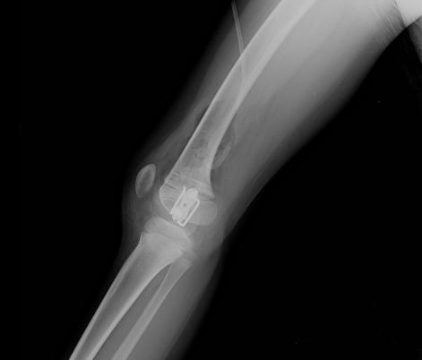
HEMİEPİFİZYODEZ + LATERAL BAR EKSİZYONU

Slide 3
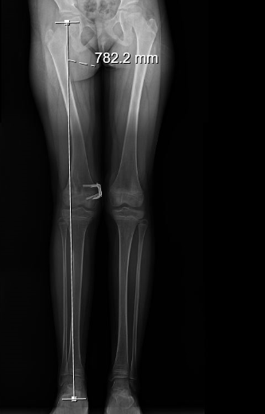
POSTOP 6. AY

Slide 4
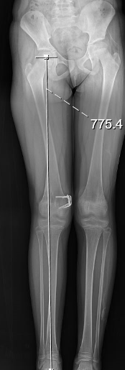
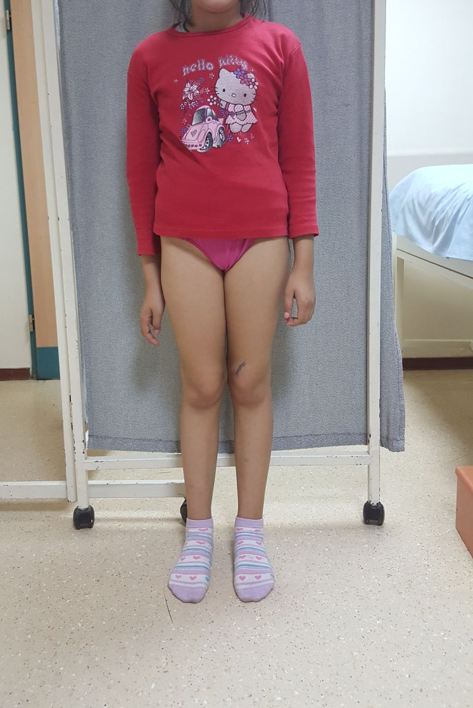
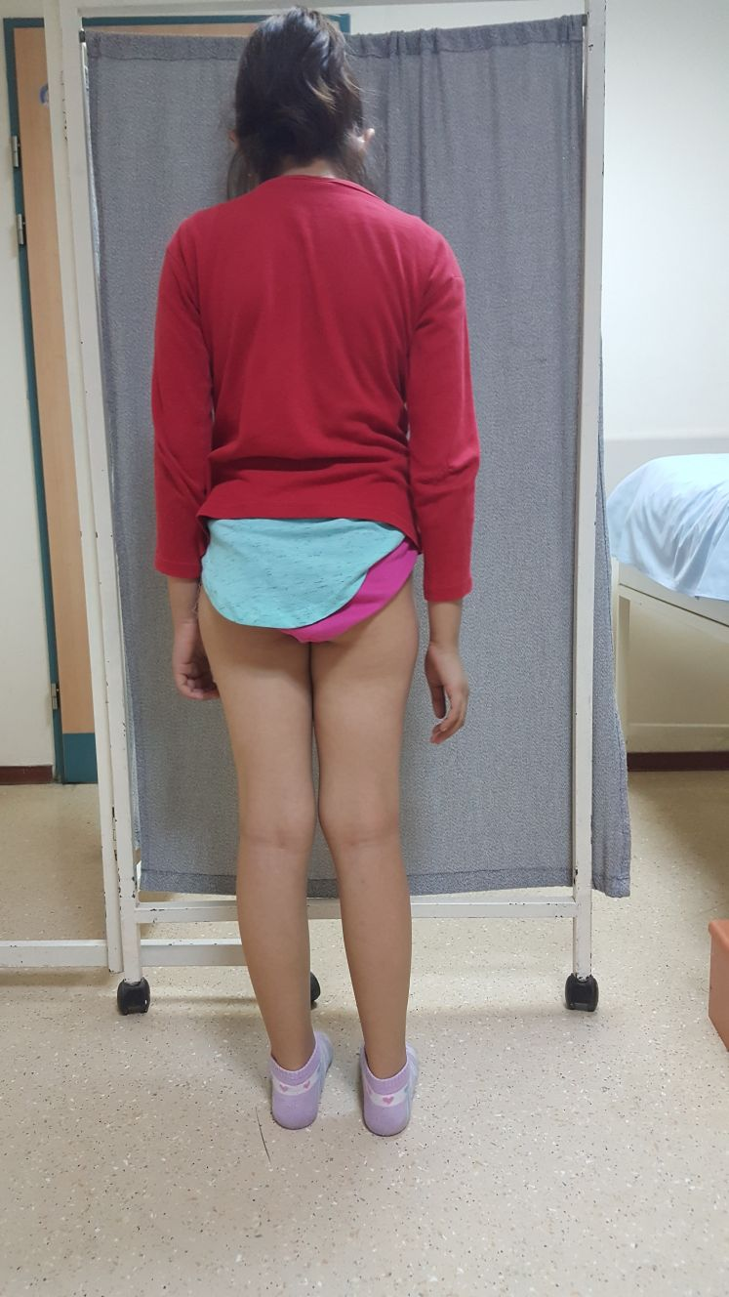
POSTOP 1. YIL

